Slide 1
HIMPUNAN
PERTEMUAN 1

Slide 3
Pengertian

Slide 4
Pengertian
Himpunan adalah kumpulan objek
yang terdefinisi dengan baik
elemen
anggota
mempunyai batasan yang jelas, sehingga dapat digunakan untuk menggolongkan dengan tepat suatu objek sebagai anggota atau bukan anggota dari himpunan

Slide 5
Contoh dan Bukan Contoh
Himpunan adalah kumpulan objek
yang terdefinisi dengan baik
Kumpulan mahasiswa yang mempunyai IPK minimal 3,00
himpunan
Zahra mempunyai IPK 3,03
Zaki mempunyai IPK 2,95
Kumpulan mahasiswa yang pintar
bukan himpunan
Zahra pintar memasak, tetapi tidak pintar bermain gitar
Zaki pintar berbahasa Inggris, tetapi IPKnya 2,95

Slide 6
Anggota Himpunan dan
Bilangan Kardinal
M adalah himpunan huruf yang membentuk kata “unira”
M = {u, n, i, r, a}
n ∈ M
n adalah anggota M
f ∉ M
f bukan anggota M
n(M) = 5
Bilangan kardinal : bilangan yang menyatakan banyak anggota suatu himpunan
Catatan:
anggota yang sama hanya dituliskan satu kali
penulisan anggota himpunan tidak harus terurut

Slide 8
Diagram Venn

Slide 9
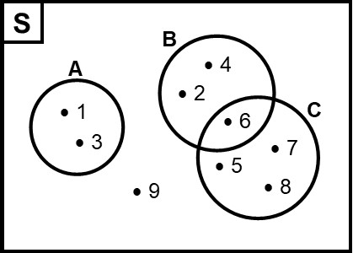
Diagram Venn
Diagram Venn : Gambar yang merepresentasikan himpunan
John Venn
(1834 – 1923)

Slide 11
Himpunan Semesta

Slide 12
Himpunan Semesta
Himpunan semesta : himpunan yang memuat semua objek yang dibicarakan Himpunan semesta disimbolkan S atau U
Contoh:
A = {faktor dari 3}
n(A) = 2
B = {2, 4, 6}
n(B) = 3
n(C) = 4
C = {x | 4 < x ≤ 8, x bilangan asli}
S = {bilangan bulat}
S = {bilangan asli yang kurang dari 10}

Slide 14
Himpunan
Kosong

Slide 15
Himpunan Kosong
Himpunan kosong : himpunan yang tidak mempunyai anggota Himpunan kosong disimbolkan { } atau ∅
Contoh:
K = {kambing berkepala lima}
K = { } atau K = ∅
P = {x | x² – 3 = 0, x bilangan bulat}
P = { } atau P = ∅
N = {x | x + 3 = 3}
bukan himpunan kosong
N = {0}

